Slide 1
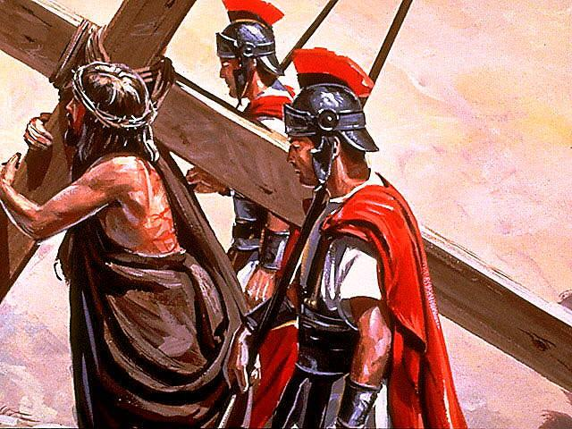
Lección 10
03 de setiembre 2022
TEMPLANZA EN EL CRISOL
TEXTO CLAVE: Mateo 5:5
Escuela Sabática – 3° Trimestre de 2022

Slide 2
I. OBJETIVO: ¿Qué aprendizaje debo lograr?
Aprender a ser un discípulo con mansedumbre, imitando a su Maestro Jesucristo.
APRENDIZAJE POR NIVELES:
SABER entender que los siervos de Dios triunfaron con mansedumbre.
SENTIR el deseo de tener el carácter de Jesús.
HACER la decisión de aprender la mansedumbre de Cristo Jesús.

Slide 3
EL MÉTODO, O ESTRATEGIA M.: ¿Cómo enseñar?
¿Qué camino seguir con el alumno?
1° MOTIVA: ¿Qué debo SER?
Motivar el logro de una capacidad, un aprendizaje, que puede ser los rasgos del carácter de Cristo Jesús.
2° EXPLORA: ¿Qué debo SABER?
Buscar información, procesarlo, comprender, sintetizar y generalizar, o encontrar principios.
3° APLICA: ¿Qué debo SENTIR?
Sentir el deseo de aplicar los conocimientos descubiertos en la vida.
4° CREA: ¿Qué debo HACER?.
Tomar la decisión de crear oportunidades para vivir lo aprendido y compartirlas.

Slide 4
LA ESTRATEGIA METODOLÓGICA.
¿Qué estrategia nos da Dios para el aprendizaje?
La escuela sabática, cuando es bien dirigida, es uno de los grandes instrumentos de Dios para traer almas al conocimiento de la verdad. No es el mejor plan que solo los maestros hablen. Ellos deberían inducir a los miembros de la clase a decir los que saben. Y entonces el maestro, con pocas palabras y breves observaciones o ilustraciones debería imprimir la lección en sus mentes. (Consejos sobre la Obra de la Escuela Sabática, 128)
.

Slide 5
II. MOTIVAR: ¿Cómo despertar interés para aprender?
Con preguntas motivadoras, presentando necesidades y casos de la vida:
¿Qué es la mansedumbre?
¿Cómo entendemos la mansedumbre de Moisés?
¿Cristo Jesús nos dio ejemplo de mansedumbre?

Slide 6
III. EXPLORA: 1. ¿Qué es la mansedumbre? Mateo 5:5
“Es la capacidad que Dios nos da para soportar situaciones difíciles, como: críticas, chismes, insultos y agresiones físicas con paciencia y sin resentimiento.” (GEB 107)
“Moisés fue llamado a soportar olas interminables de chismes y críticas al conducir al pueblo a la tierra prometida.” (Id)
“José fue llamado a una experiencia que implicó traición y cárcel cuando ocupaba un puesto de servicio en Egipto.” (Id)
A Jesús le dieron una bofetada, diciendo: “¿Así respondes a la sacerdote?.” (Juan 18:19-23)

Slide 7
2. ¿Cómo entendemos la mansedumbre de Moisés? Números 12:3
La Escritura habla del carácter de Moisés y dice: “Aquel varón Moisés era muy manso, más que todos los hombres que había sobre la tierra.” (Núm. 12:3)
Un líder manso intercede por su pueblo, por los pecadores. “Moisés oró al Señor su Dios, y dijo: Señor, ¿Por qué se encenderá tu ira en tu pueblo, que tu sacaste de Egipto con gran fortaleza.” (Éxo. 32:11)
Cuando murieron Coré y los 250 hombres. “Al día siguiente toda la congregación de Israel murmuró contra Moisés, y dijeron: Vosotros estáis matando al pueblo del Señor.” Ellos intercedieron. (Núm. 16:41)

Slide 8
3. ¿Cristo Jesús nos dio ejemplo de mansedumbre? Mateo 11:29
Sí, Jesús dijo: “Aprended de mí, que soy manso y humilde...” (Mat. 11:29) “Los ejemplos más poderosos de mansedumbre en el crisol proviene de Jesús.” (GEB 110)
“Cuando Caifás y Pilato interrogaron, Jesús podría haber dicho y hecho muchas cosas para corregir la situación y justificarse, pero no lo hizo. Su silencio fue un testimonio de su mansedumbre.” (GEB 110)
“Si haciendo el bien sois afligidos, y soportáis, esto ciertamente es agradable ante Dios. Para eso fuisteis llamados, porque también Cristo padeció por vosotros, dejándoos ejemplo, para que sigáis sus pisadas…” (1 Pedro 2:20-23)

Slide 9
IV. APLICA: ¿Qué debo sentir al recibir estos conocimientos?
El deseo de tener el carácter de Cristo Jesús, usar la mansedumbre, la humildad, para tener victoria, con esa prenda ingresar el reino eterno.
¿Deseas tener la mansedumbre de Jeús?
¿Cuál es tu decisión?
V. CREA: ¿Qué haré para compartir esta lección la próxima semana? Crear oportunidades para compartir los consejos de Dios para tener el carácter de Jesús. Amén

Slide 10
Créditos
DISEÑO ORIGINAL
Lic. Alejandrino Halire Ccahuana
http://decalogo-janohalire.blogspot.com/p/escuela-sabatica.html
Distribución
Recursos Escuela Sabática ©
Para recibir las próximas lecciones inscríbase enviando un mail a:
www.recursos-biblicos.com
Asunto: Lecciones en Powerpoint
RECURSOS ADVENTISTAS
Recursos gratuitos
http://decalogo-janohalire.blogspot.com/
https://www.slideshare.net/ahalirecc
Recursos
Escuela Sabática

